Slide 1
XOP
Yrd. Doç. Dr. Zafer NERGİZ
Niğde Üniversitesi

Slide 2
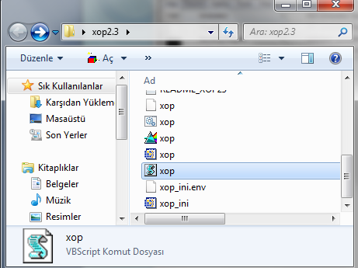
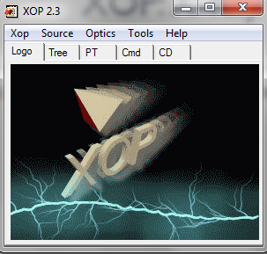
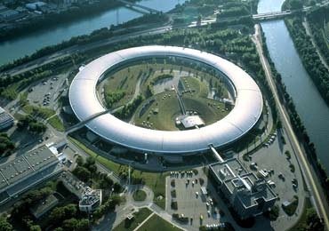
XOP: X-Ray Orianted Programs
Programın bilgisayar kurulması gerekmiyor.
VBScript dosyası çift tıklanarak çalıştırılıyor.
http://ftp.esrf.eu/pub/scisoft/xop2.3/

Slide 3
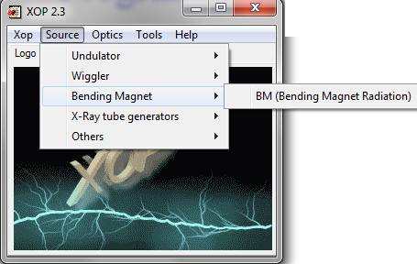
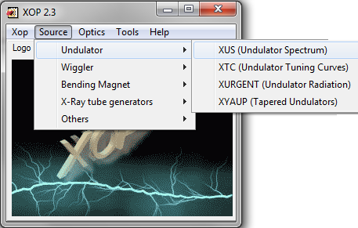
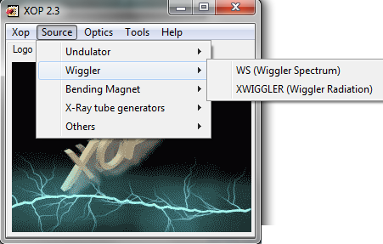
Programın Çalıştırılması

Slide 4
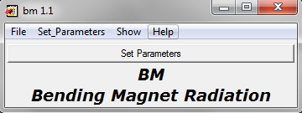
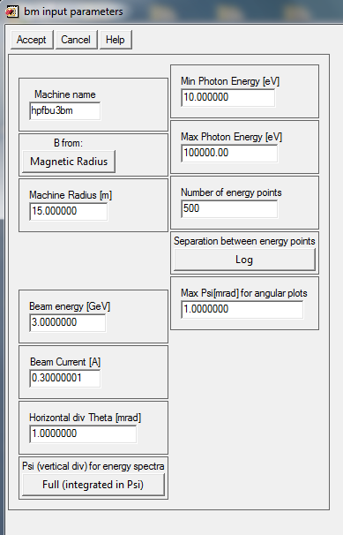
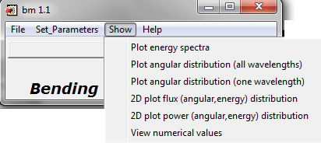
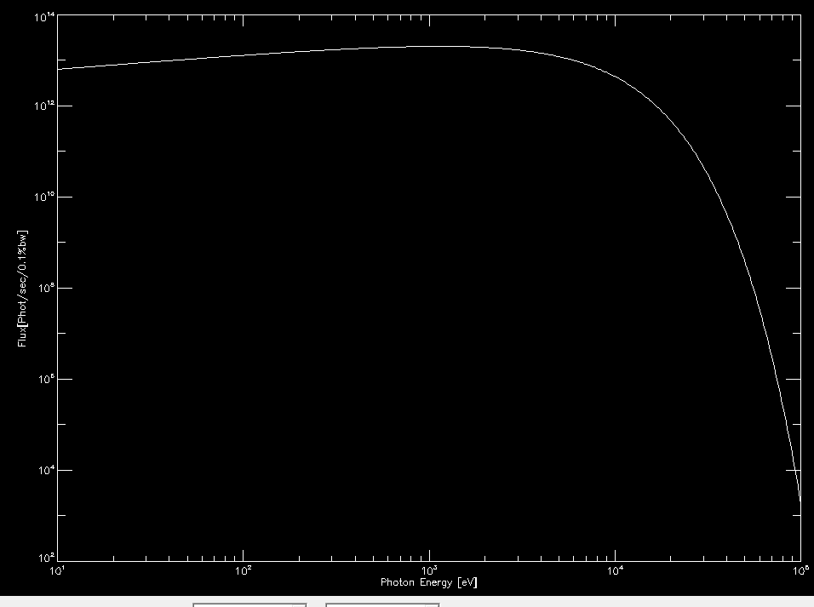
Eğici Magnet Işınımı

Slide 5
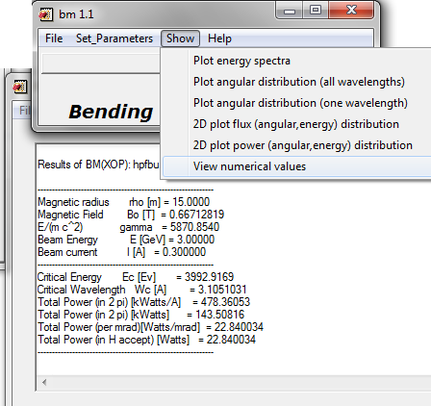
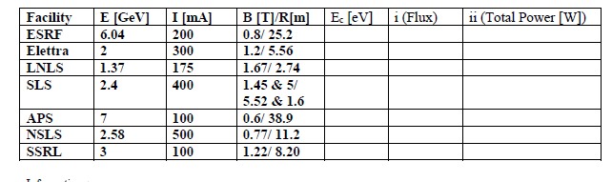
Uygulama
Aşağıda Verilen Hızlandırıcıların Eğici Magnetlerinden elde edilecek ışınımın
Maksimum akıyı
Tüm enerji bölgesinde yayınlanacak toplam gücü
Kritik enerjilerini belirleyerek tabloyu doldurun

Slide 6
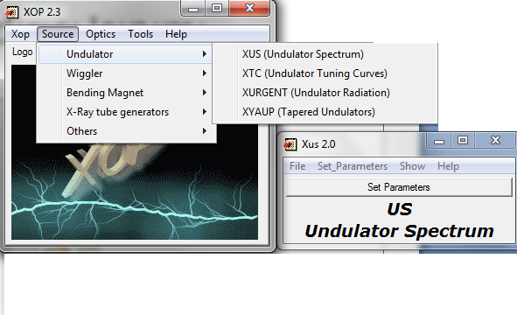
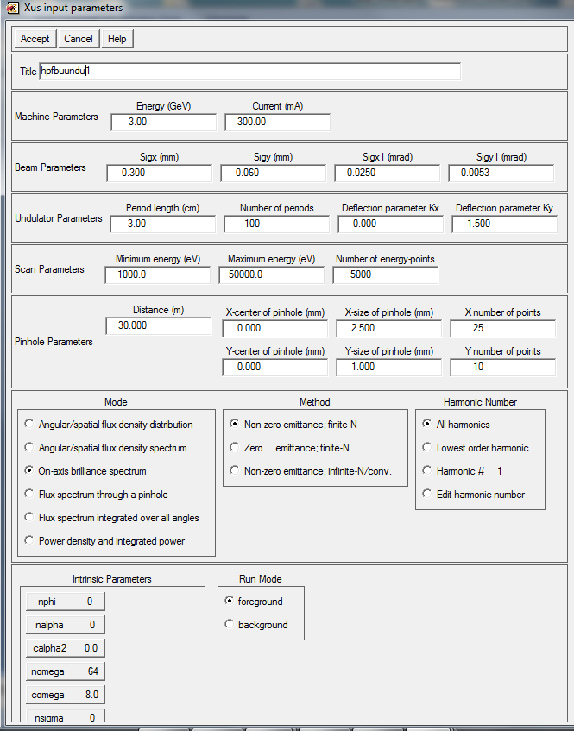
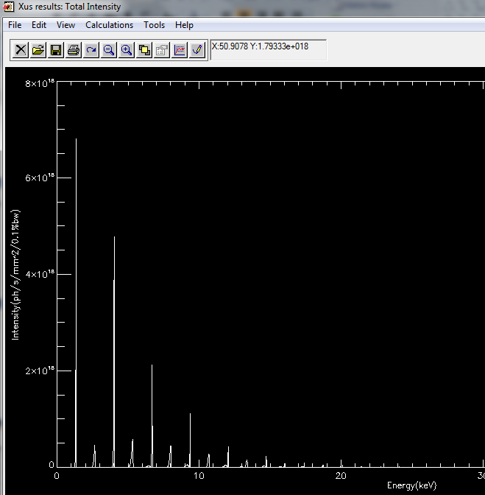
Salındırıcı Işınımı

Slide 7
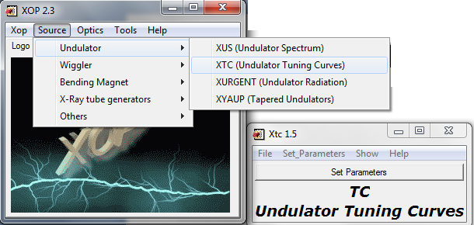
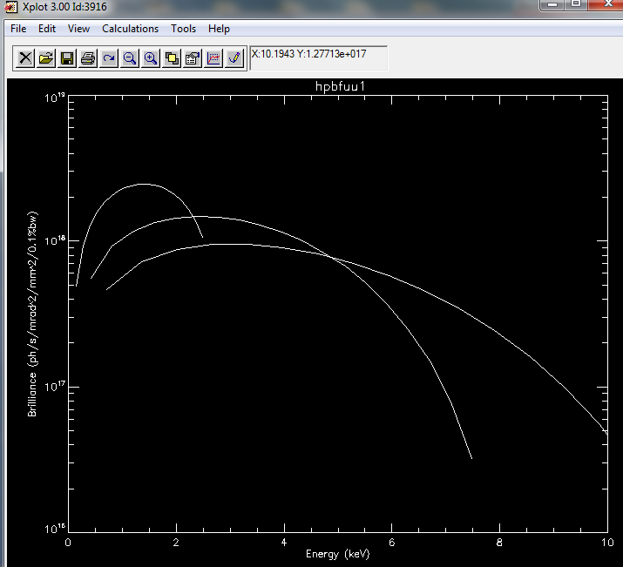
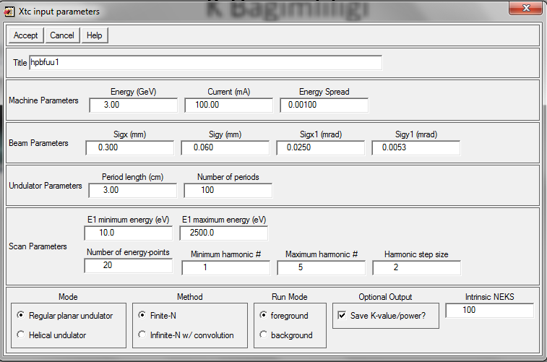
K Bağımlılığı

Slide 8
Katılımınızdan Dolayı Teşekkürler

